Slide 1



Grupo 6
Health Insurance Marketplace
INGESTÃO DE DADOS

Slide 2



Introdução
• O sistema de saúde dos Estados Unidos é baseado, em grande parte, em seguros privados.
• O Health Insurance Marketplace foi criado como parte do Affordable Care Act (ACA) para tornar os planos de saúde mais acessíveis.
• No marketplace, consumidores podem comparar e adquirir planos com diferentes níveis de cobertura e preços.
Grupo G

Slide 3

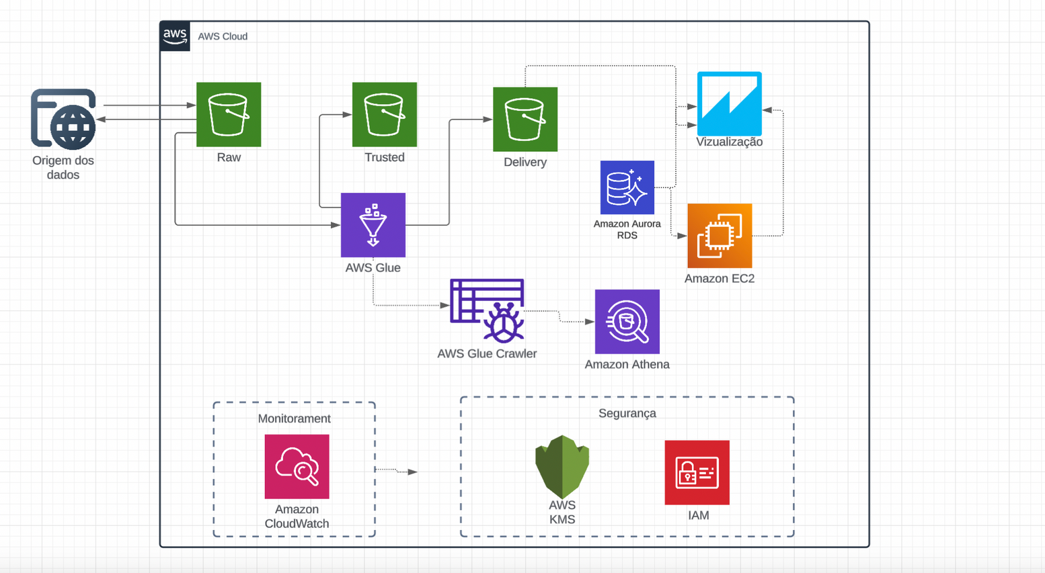
Arquitetura
Grupo G

Slide 4


Perguntas
1.Como os valores dos planos de saúde variam por estado e faixa etária?
2. Qual a relação entre a quantidade de benefícios de um plano e seu preço médio?
3.Quais benefícios são mais frequentemente incluídos nos planos?
4.Quais planos oferecem a cobertura mais abrangente e qual seu custo médio?
Grupo G

Slide 5


Obrigado!
Amanda Mayra
Ana Pris
Nathasha Mota
Thais Carvalho
Grupo G

